Slide 1
Petunjuk Eksebisi Kuliah Kerja Nyata Reguler Genap 2024
Here is where your presentation begins

Slide 2
Latar Belakang Eksebisi
Kuliah Kerja Nyata (KKN) merupakan salah satu program pendidikan di perguruan tinggi yang bertujuan untuk memberikan pengalaman belajar kepada mahasiswa dalam penerapan ilmu pengetahuan dan teknologi di masyarakat. Dalam program KKN, mahasiswa melakukan pengabdian kepada masyarakat dengan melaksanakan berbagai program kerja yang telah direncanakan sebelumnya.Eksebisi KKN merupakan sebuah acara yang diadakan untuk menampilkan hasil program kerja KKN kepada masyarakat luas. Acara ini memiliki beberapa latar belakang, yaitu:
Untuk Memberikan Informasi kepada MasyarakatMasyarakat berhak mengetahui apa saja yang telah dilakukan oleh para mahasiswa selama KKN di desa atau kelurahan mereka.
Meningkatkan Partisipasi MasyarakatEksebisi KKN dapat meningkatkan partisipasi masyarakat dalam program KKN.
Mempererat Hubungan antara Mahasiswa dan MasyarakatEksebisi KKN dapat mempererat hubungan antara mahasiswa dan masyarakat. Acara ini menjadi wadah bagi mahasiswa dan masyarakat untuk saling bertukar informasi dan ide.
Sebagai Bentuk PertanggungjawabanEksebisi KKN merupakan bentuk pertanggungjawaban mahasiswa kepada pihak perguruan tinggi dan masyarakat atas pelaksanaan program KKN.
Sebagai Media SosialisasiEksebisi KKN dapat menjadi media sosialisasi program-program perguruan tinggi kepada masyarakat.

Slide 3
Latar Belakang Eksebisi
Sebagai Sarana PromosiEksebisi KKN dapat menjadi sarana promosi bagi desa atau kelurahan tempat KKN dilaksanakan.
Sebagai DokumentasiEksebisi KKN dapat menjadi dokumentasi kegiatan KKN. Dokumentasi ini dapat digunakan sebagai bahan pembelajaran bagi mahasiswa KKN selanjutnya.
Sebagai Bentuk Upaya Pemberdayaan MasyarakatEksebisi KKN dapat menjadi bentuk upaya pemberdayaan masyarakat. Dengan melihat hasil program kerja KKN, masyarakat dapat terinspirasi untuk melakukan kegiatan-kegiatan positif di desa atau kelurahan mereka.
Sebagai Bentuk Apresiasi kepada MahasiswaEksebisi KKN merupakan bentuk apresiasi kepada mahasiswa atas dedikasi dan kerja keras mereka selama KKN.

Slide 4
Penerapan Inovasi dan Teknologi Guna Mendukung Pencapaian SDGs Desa

Slide 5

Pelaksanaan Eksebisi
Hari / Tanggal : xx Juli 2024
Pukul : 08.00 - selesai
Tempat : Plaza Proklamasi Graha Wiyata
Universitas 17 Agustus 1945
Surabaya

Slide 6
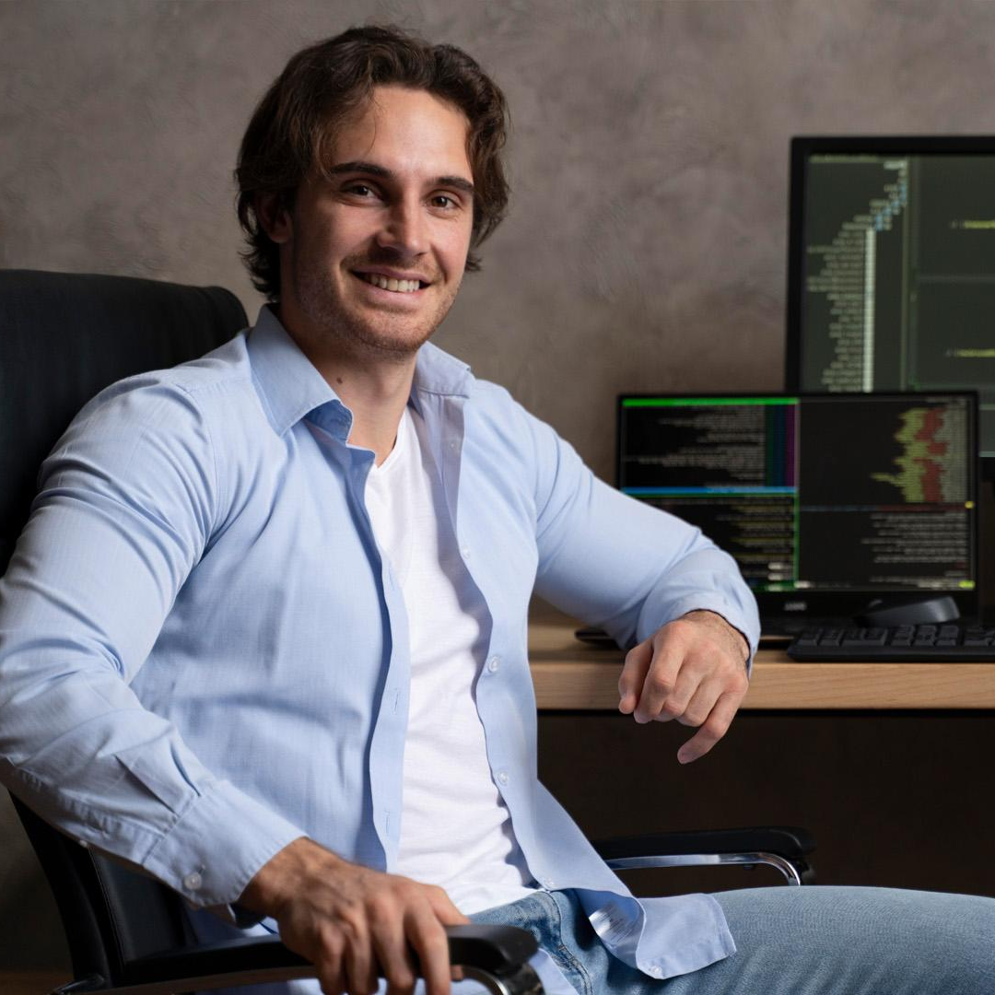
Delegasi
Perwakilan Pengurus
Dosen Pembimbing Lapangan
Earth is the beautiful planet where we all live
Venus has a beautiful name
3/5
Jupiter is a very big planet
Mitra Sub Kelompok
4/5
$2,300 - $2,800 per month
Age: 37 years old Occupation: Engineer Location: London

Slide 7
Fasilitas Eksebisi
1.
Meja Eksebisi
4.
LCD Projector
2.
Kursi
5.
Sumber Listrik
3.
Papan Poster
6.
Kudapan / Air Minum
You can describe the topic of the section here
You can describe the topic of the section here
You can describe the topic of the section here
You can describe the topic of the section here
You can describe the topic of the section here
You can describe the topic of the section here

Slide 8
Komponen Eksebisi
Video
Weblog
Luaran Vermikompos
Jupiter is a gas giant and the biggest planet in the System
Luaran Sub Kelompok
Neptune is the farthest planet from the Sun
The Sun is the star at the center of the Solar System
Despite being red, Mars is actually a cold place

Slide 9
Komponen Eksebisi
Artikel Jurnal
Poster
Teknologi Inovasi
Jupiter is a gas giant and the biggest planet in the System
Publikasi Media Masa
Neptune is the farthest planet from the Sun
The Sun is the star at the center of the Solar System
Despite being red, Mars is actually a cold place

Slide 10
Mekanisme Eksebisi
Setting Lokasi
Paparan Poster
Paparan Produk
Presentasi
Teknologi
Inovasi
Mercury is the closest planet to the Sun
Jupiter is the biggest planet of them all
The Sun is the star at the center of the System
Ceres is located in the main asteroid belt
Venus is the second planet from the Sun
Saturn is composed of hydrogen and helium

Slide 11
—Someone Famous
“This is a quote. Words full of wisdom that someone important said and can make the reader get inspired.”

Slide 12
SWOT analysis
Strengths
Weaknesses
Opportunities
Threats
S
W
Earth is the third planet from the Sun and the only one that harbors life
Neptune is also the fourth largest planet by diameter in the Solar System
O
T
Mercury is the closest planet to the Sun and the smallest of them all
Mars is full of iron oxide dust, which gives the planet its reddish cast

Slide 13
Strategy
The project
Jupiter is the biggest planet of them all
Phase 1
Phase 2
Earth is the planet where we all live on
Despite being red, Mars is a cold place
Stage 1
Stage 2
Stage 1
Stage 2
Mars is cold
Earth has life
Mercury is small
Venus is hot

Slide 14
Awesome words

Slide 15

A picture is worth a thousand words

Slide 16

An image reinforces the concept
Images reveal large amounts of data, so remember: use an image instead of a long text. Your audience will appreciate it

Slide 17
KPI overview
Outreach
Productivity
Venus is the second-brightest natural object in the night sky after the Moon
35%
Mars
Despite being red, Mars is actually a cold place
65%
Earth
Earth is the beautiful planet where we all live
Mars
Earth

